Slide 1
Артефакты визуализации
Диаграммы UML

Slide 2

UML
Unified Modeling Language — унифицированный язык моделирования —
язык графического описания для объектного моделирования в области разработки программного обеспечения, для моделирования бизнес-процессов, системного проектирования и отображения организационных структур.

Slide 3
Наиболее распространенные UML диаграммы
Диаграмма вариантов использования (use case diagram)
Диаграмма деятельности (activity diagram)
Диаграмма классов (class diagram)
Диаграмма состояний (statechart diagram)
Диаграмма последовательности (sequence diagram)
Диаграмма кооперации (collaboration diagram)
Диаграмма компонентов (component diagram)
Диаграмма развертывания (deployment diagram)

Slide 4
Use case diagram
Диаграмма вариантов использования / прецедентов

Slide 5
Use case diagram - диаграмма прецедентов / вариантов использования
— диаграмма, отражающая отношения между акторами и прецедентами и являющаяся составной частью модели прецедентов, позволяющей описать систему на концептуальном уровне.
Проектируемая система представляется в виде множества сущностей или актеров, взаимодействующих с системой с помощью так называемых вариантов использования.

Slide 6
Элементы Use case diagram
Рамки системы (System Boundary)
Актёр (Actor)
Прецедент (Use Case)
Отношение
ассоциация
обобщение прецедента
включение прецедента
расширение прецедента
Условие (Condition)
Кратность (Multiplicity)

Slide 7
Актер и вариант использования
Aктер (actor) – любая сущность, взаимодействующая с системой извне (человек, техническое устройство, программа или любая другая система).
Вариант использования / Прецедент (use case) служит для описания сервисов, которые система предоставляет актеру.
Другими словами, каждый вариант использования определяет некоторый набор действий, совершаемый системой при диалоге с актером. При этом ничего не говорится о том, каким образом будет реализовано взаимодействие актеров с системой.

Slide 8
Отношения в Use case diagram
Ассоциация
Расширение
Оформить кредит
для клиента банка
Оформить заказ
на покупку товара
‘extend’
Запросить каталог
Всех товаров
1
*
Выдавать каталог
только по запросу
Обобщение
Включение
Оформить заказ
на покупку товара
Оформить заказ
на покупку лодки
Выписать счет
на оплату лодки
‘include’
Оформить заказ
на покупку лодки

Slide 9

Multiplicity - Кратность
Общее правило: М ≥ 0
Обозначения:
Х означает M = Х
Х . . Y означает X ≤ M ≤ Y
Х . . * означает M ≥ Х
* или 0 . . * означает M ≥ 0
каждый отдельный клиент банка может оформить для себя несколько кредитов, при этом их общее число заранее неизвестно и ничем не ограничивается. При этом некоторые клиенты могут совсем не иметь оформленных на свое имя кредитов (вариант значения 0).

Slide 10
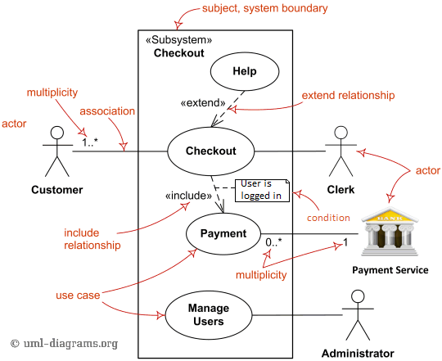

Slide 11
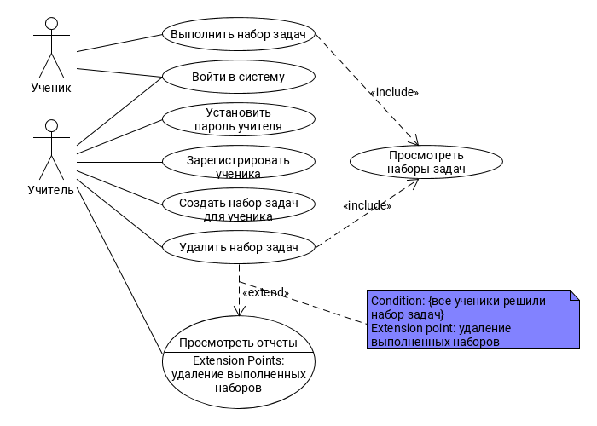

Slide 12
Activity diagram
Диаграмма деятельности

Slide 13
Activity diagram - диаграмма деятельности
— диаграмма, на которой показано разложение некоторой деятельности на её составные части.

Slide 14
Элементы Activity diagram
Start node
Decision node
Activity
Single action or behavior
Merge node
Control flow
Object
[State]
State characteristics
of an object
Fork
Sequence
Join
Final activity node

Slide 15
Элементы Activity diagram
Swimlane / Pool
Name
Swimlane / Pool
Name
Name
Horizontal Swimlane
Name
Name
Name
Vertical Swimlane
Vertical Swimlane (multi lanes)
Horizontal Swimlane (multi lanes)

Slide 16
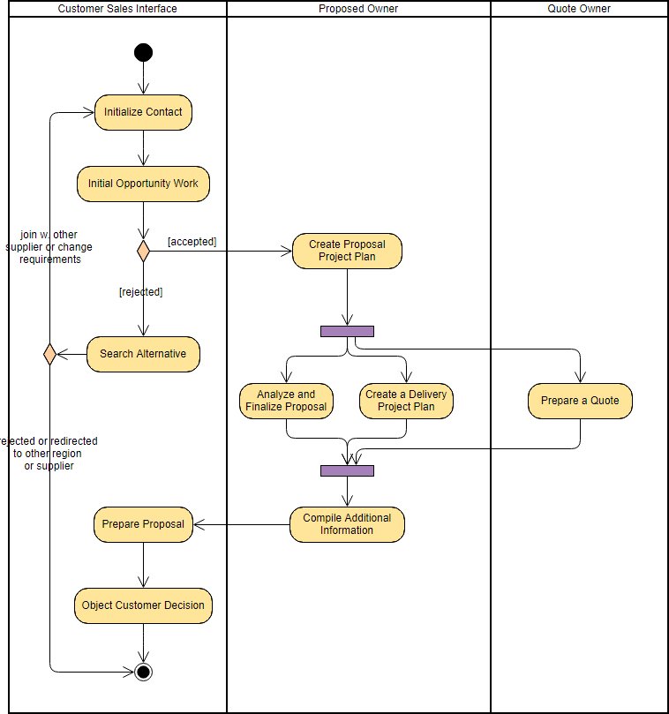

Slide 17
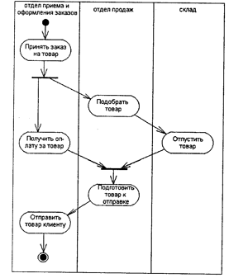
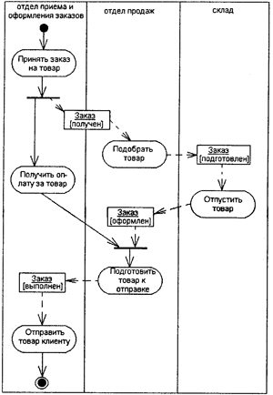

Slide 18
Практика

Slide 19
Нарисовать диаграмму для процесса
Функции в приложении OnTaxi – UML – Use Case Diagram
Заказ и доставка пиццы – UML – Activity diagram

Slide 20
Дополнительные материалы

Slide 21
Дополнительные материалы
UML нотация и диаграммы - https://ru.wikipedia.org/wiki/UML#%D0%94%D0%B8%D0%B0%D0%B3%D1%80%D0%B0%D0%BC%D0%BC%D0%B0_%D0%B4%D0%B5%D1%8F%D1%82%D0%B5%D0%BB%D1%8C%D0%BD%D0%BE%D1%81%D1%82%D0%B8
Диаграмма вариантов использования (use case diagram) – http://khpi-iip.mipk.kharkiv.edu/library/case/leon/gl4/gl4.html#9
Диаграмма вариантов использования (use case diagram) – http://www.its.kpi.ua/itm/tkot/Students/Lec2_1_UML[p].pdf
Диаграмма деятельности - http://khpi-iip.mipk.kharkiv.edu/library/case/leon/gl7/gl7.html#3

